Slide 1
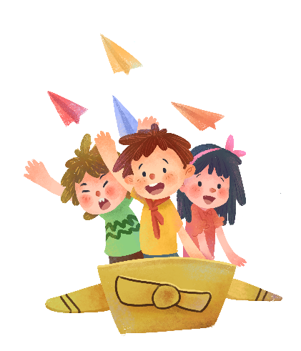



Slide 2
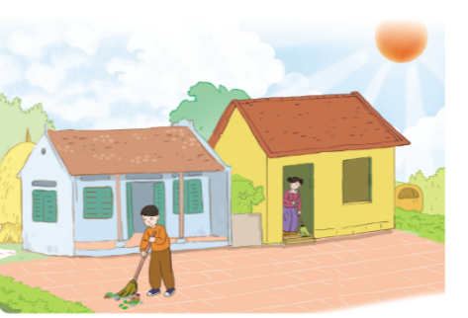

Hai bạn nhỏ trong tranh đang làm gì ?
Bạn nhận xét gì về việc làm của hai bạn nhỏ ?
Trong bức tranh gồm mấy bạn nhỏ ?

Slide 3


KHÁM PHÁ

Slide 4
Mảnh sân chung
Hai gia đình chung mảnh sân nhỏ bé. Không có nét vạch nào chia đôi cái sân, nhưng thường mỗi sáng đều thấy cái sân được khân chia khá rõ. Bên nhà Thuận đã quét sạch phần sân của mình từ sáng sớm, còn nhà Liên thì lá rụng đầy, mãi đến chiều tối Liên mới quét.
Sáng thứ Hai đầu tuần, Thuận xách chổi ra quét sân. Quét sạch phần sân nhà mình, Thuận đứng lại ngắm nghía. Bỗng Thuận thấy bực tức vì cái sân chia hai nửa. Thuận quét luôn nửa bên kia. Cả mảnh sân sạch bong. Mệt thêm chút, nhưng Thuận thấy rất hài lòng. Sáng hôm sau, Thuận dậy sớm, lại quét luôn cả cái sân, hết sức thoải mái và thích thú.
Chia đoạn
1
2

Slide 5
Sáng thứ Tư, Thuận dậy sớm, hối hả xách chổi ra sân, thì lạ chưa, cả cái sân sạch bóng rồi! Và Thuận nghe có tiếng hát khe khẽ của Liên bên kia nhà. Thuận trở vào nhà dặn mẹ:
Mẹ ơi! Sáng mai mẹ gọi con dậy thật sớm nhé! Trời chưa sáng cũng được!
Sáng thứ Năm trời mới tờ mờ mẹ đã gọi Thuận. Thuận bật dậy xách chổi chạy ngay ra sân, nhưng một lần nữa cái sân lại sạch bóng! Tối hôm đó, Thuận đi ngủ sớm và dặn mẹ gọi dậy sớm hơn nữa.
Nhưng mờ sáng thứ Sáu, trời bắt đầu mưa rả rích. Có hai bạn nhỏ nằm trên giường mà cứ hồi hộp chờ mưa tạnh. Nhưng mưa mãi không tạnh. Nằm chán, cả hai đều đứng ra cửa, nhìn ra sân. Hai bạn nhìn nhau, bất giác cười thật tươi...Từ hôm đó, họ chia phiên nhau, mỗi người quét sân chung một ngày. Cái sân lúc nào cũng sạch như lau như li, không một mảnh rác.
Theo Hoàng Anh Đường
3
4
5

Slide 6
+ Không có nét vạch nào chia đôi cái sân, nhưng thường mỗi sáng đều thấy cái sân được phân chia khá rõ: bên nhà Thuận đã quét sạch phần sân của mình từ sáng sớm, còn nhà Liên thì lá rụng đầy, mãi đến chiều tối Liên mới quét.

Slide 7

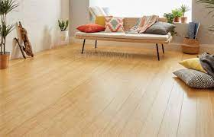
Chú thích
Sạch bong
Rất sạch, không có một chút bụi, một vết bẩn

Slide 8
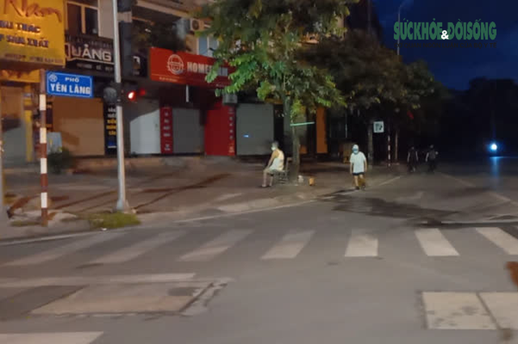
Tờ mờ
(trời) còn mờ mờ, chưa sáng hẳn,

Slide 9
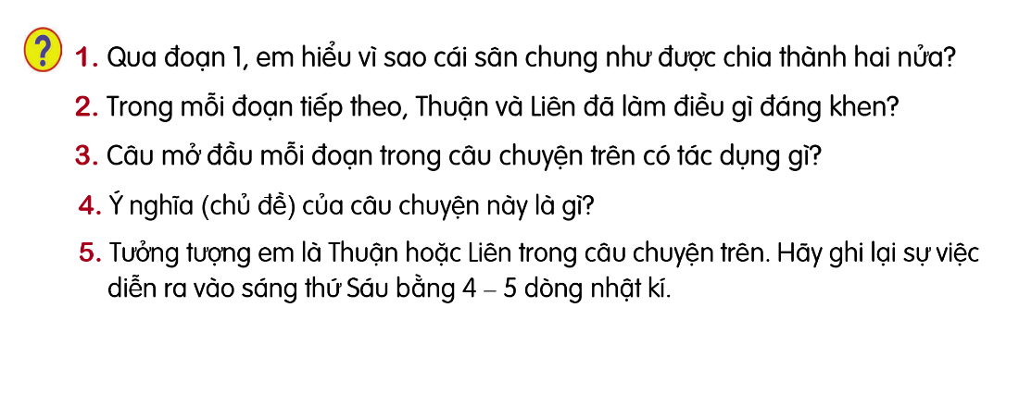
Hoạt động 2: Đọc hiểu
Thảo luận nhóm

Slide 10

Học sinh viết vào vở bài tập

Slide 11
Nội dung:
Câu chuyện đề cao tinh thần tương thân tương ái với hàng xóm, láng giềng, luôn sẵn sàng giúp đỡ những người xung quanh.

Slide 12
Mảnh sân chung
Hai gia đình chung mảnh sân nhỏ bé. Không có nét vạch nào chia đôi cái sân, nhưng thường mỗi sáng đều thấy cái sân được phân chia khá rõ. Bên nhà Thuận đã quét sạch phần sân của mình từ sáng sớm, còn nhà Liên thì lá rụng đầy, mãi đến chiều tối Liên mới quét.
Sáng thứ Hai đầu tuần, Thuận xách chổi ra quét sân. Quét sạch phần sân nhà mình, Thuận đứng lại ngắm nghía. Bỗng Thuận thấy bực tức vì cái sân chia hai nửa. Thuận quét luôn nửa bên kia. Cả mảnh sân sạch bong. Mệt thêm chút, nhưng Thuận thấy rất hài lòng. Sáng hôm sau, Thuận dậy sớm, lại quét luôn cả cái sân, hết sức thoải mái và thích thú.
Luyện đọcdiễn cảm
1
2

